Slide 1
Perancangan Basis Data
Pertemuan 1
Dasar-dasar Database

Slide 2
Course Main Rules
Grading (Tentative)
  Assignment 1st : 20 %
  Assignment 2nd : 20 %
  MidTerm Project : 25 %
  Final Project : 35 %
Total = 100%

Slide 3
Tujuan Pertemuan
Mahasiswa akan mampu menjelaskan konsep dasar, istilah-istilah dan komponen basis data serta kegunaan system basis data.
Mahasiswa akan mampu menjelaskan konsep abstraksi data dan skema basis data.
Mahasiswa akan mampu menjelaskan konsep pemodelan data

Slide 4

Sistem Database
DATA
DATABASE
INFORMASI

Slide 5
Sistem Database
Data: fakta yang diketahui yang dapat dicatat dan yang memiliki makna implisit.
Database: sekumpulan data yang terkait / terelasi.
Informasi: data yang telah diorganisasikan ke dalam bentuk yang sesuai dengan kebutuhan user.
(referensi: Elmasri and Navathe, Fundamentals of Database Systems 6th Ed, Addison Wesley, 2010)
Notes:
Sebagai contoh, perhatikan; nama, nomor telepon, dan alamat dari orang yang Anda kenal. Anda mungkin telah mencatat data ini dalam sebuah buku alamat diindeks, atau Anda mungkin telah disimpan pada hard drive, dengan menggunakan personal komputer dan perangkat lunak seperti Microsoft Access, atau Excel.
Ini adalah kumpulan data terkait dengan makna implisit dan karenanya adalah database.

Slide 6
Sistem Database
Sistem database / Database-management system (DBMS) adalah merupakan suatu kumpulan interrelated data dan satu set program untuk mengakses dan memodifikasi data tersebut.
Suatu Database management management system (DBMS) adalah sekumpulan program yang memungkinkan users untuk membuat dan mengelola suatu database.
DBMS merupakan general-purpose software system yang memfasilitasi proses-proses defining, constructing, manipulating, and sharing database diantara berbagai user dan aplikasi.
Tujuan utama dari sistem database adalah untuk memberikan pengguna suatu abstract view dari data
Notes:
Defining a database involves specifying the data types, structures, and constraints for the data to be stored in the database.
Constructing the database is the process of storing the data itself on some storage medium that is controlled by the DBMS.
Manipulating a database includes such functions as querying the database to retrieve specific data, updating the database to reflect changes
in the miniworld, and generating reports from the data.
Sharing a database allows multiple users and programs to access the database concurrently.

Slide 7
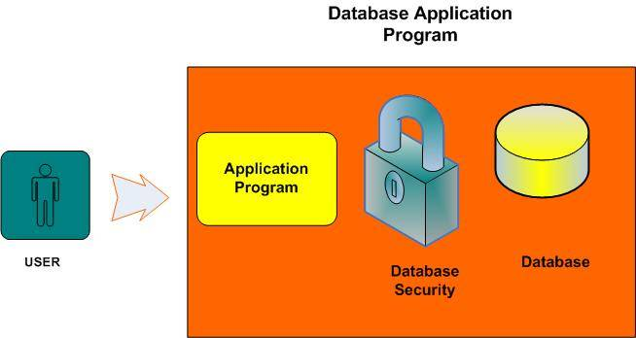
Sistem Database
Database
Server
Application
Server

Slide 8
Sistem
Database
(referensi: Elmasri and Navathe, Fundamentals of Database Systems 6th Ed, Addison Wesley, 2010)

Slide 9
Sistem Database
Contoh implementasi sistem database:
  Multimedia databases
    Dapat menyimpan pictures, video clips, and sound messages.
  Geographic information systems (GIS)
    Dapat menyimpan dan analisa maps, weather data, and satellite images.
  Data warehouses and online analytical processing (OLAP)
    Digunakan dibeberapa perusahaan untuk melakukan ekstrak dan analisa informasi yang berguna didapat dari database yang sangat besar dan untuk pengambilan keputusan.
  And many more…

Slide 10
Sistem Database
Contoh aplikasi yang menggunakan database:
  Banking: customer information, accounts, loans, and banking transactions.
  Airlines: reservations and schedule information.
  Universities: student information/ course registrations, and grades.
  Telecommunication: Keeping records of calls made, generating monthly bills, maintaining balances on prepaid calling cards, and storing information about the communication networks.
  Finance: storing information about holdings, sales, and purchases of financial instruments such as stocks and bonds; also for storing real-time market data to enable on-line trading by customers and automated trading by the firm.
  Sales: customer, product, and purchase information.
  On-line retailers: sales data noted above plus on-line order tracking/ generation of recommendation lists, and maintenance of on-line product evaluations.
  Manufacturing: management of the supply chain and for tracking production of items in factories, inventories of items in warehouses and stores, and orders for items.
  Human resources: information about employees, salaries, payroll taxes, benefits, and for generation of paychecks.
  Many more…
(referensi: Silberschartz, Korth and Sudarshan, DataBase System Concepts 5th Ed, Mc Graw Hill, 2006)

Slide 11
Database
Sebuah database memiliki sifat implisit berikut:
Sebuah database mewakili beberapa aspek dari dunia nyata, kadang-kadang disebut miniworld atau Universe of Discourse (UoD)
Database adalah kumpulan data yang logis koheren (kepaduan yang baik) dengan beberapa makna yang melekat.
Sebuah database dirancang, dibangun, dan diisi dengan data untuk tujuan tertentu.
(referensi: Elmasri and Navathe, Fundamentals of Database Systems 6th Ed, Addison Wesley, 2010)

Slide 12
Database (Data Abstraction)
Physical level. Level terendah, yang mendeskripsikan bagaimana suatu data disimpan dan struktur data secara aktual
Logical level. Mendeskripsikan data apa yg disimpan pada database dan relasi apa yang terjadi antar data tersebut.
View level. Level tertinggi, yang mendeskripsikan hanya sebagian dari seluruh database, dan hanya informasi yang dibutuhkan oleh user.
Tabel
Mahasiswa
Tabel
Jurusan

Slide 13
Database (Data Abstraction)

Slide 14
lnstances and Schemas in Database
Instance of the database: Kumpulan informasi yang disimpan dalam database pada waktu tertentu.
Database Schema: Disain keseluruhan dari database.
  The Logical: Disain database pada level logic.
  Physical schema: Disain database pada level fisik
  Sub schema: mendeskripsikan berbagai view berbeda dari database
Notes:
The concept of database schemas and instances can be understood by analogy to a program written in a programming language.
A database schema corresponds to the variable declarations (along with associated type definitions) in a program. Each variable has a particular value at a given instant. The values of the variables in a program at a point in time correspond to aninstance of a database schema.

Slide 15
Database Life Cycle - Diagrams

Slide 16
Database Life Cycle
- Requirement Analysis Phase
Requirement Analysis
  Database requirement didapatkan melalui interview terhadap penghasil data dan pengguna data.
  Informasi hasil interview digunakan untuk membuat spesifikasi formal suatu database requirement.
  Spesifikasi formal suatu database requirement berisi tentang:
    Spesifikasi data, yang dibutuhkan untuk pemrosesan.
    Natural data relationships (relasi data).
    Platform software untuk implementasi data.

Slide 17
Database Life Cycle
- Requirement Analysis Phase
Contoh/ilustrasi requirement analysis
  Ilustrasi formulasi konsep pikiran end-user dalam proses interview terkait products, customers, salespersons, dan orders.

Slide 18
Database Life Cycle
- Logical Design Phase
Logical Design
  Logical Design merupakan skema global, berupa diagram model data.
  Suatu diagram model data konseptual menampilkan seluruh data dan relasinya, biasanya dibuat menggunakan teknik entitas–relasi, seperti;
    ERD (Entity Relationship Diagram) atau
    UML (Unified Modelling Language).
  Model data harus dapat ditransformasi menjadi normalized relation (relation adalah istilah lain untuk tabel).

Slide 19
Database Life Cycle
- Logical Design Phase
Tahapan Pemodelan Data
  Conceptual Data Modeling:
    Data requirement dianalisa dan dimodelkan dengan menggunakan ERD atau UML Diagram yang memuat semantik relationship (dengan ternary (turunan/detil) relationship jika ada), serta kategori berupa supertype dan subtype.
    Processing requirement di spesifikasikan menggunakan SQL command yang disertai dengan frekuensi/interval SQL command tersebut dijalankan.

Slide 20
Database Life Cycle
- Logical Design Phase
Tahapan Pemodelan Data
  Integrate Views :
    Jika cakupan suatu disain cukup luas serta melibatkan lebih dari satu responden (orang yang diinterview), maka akan didapatkan berbagai perspektif (sudut pandang) terhadap data dan relationship-nya.
    Untuk meng-eliminasi reducancy dan inconsistensy pada model, maka model harus di-rasionalisasi dengan normalisasi (untuk menyelesaikan inconsistencies dan mengadopsi semua perspektif). Kemudian hasilnya merupakan suatu single global view (integrated view).
    Untuk melakukan proses integrasi diperlukan ER semantic tools seperti; identification of synonyms, aggregation, dan generalization.

Slide 21
Database Life Cycle - Logical Design Phase
Contoh conceptual modeling dengan ER Model
  ER Model sebagai representasi database dari Ilustrasi formulasi konsep pikiran end-user terkait product/customer.

Slide 22
Database Life Cycle
- Transformation model to tables Phase
Tahapan Pemodelan Data
  Transformation of the conceptual data model to SQL tables:
    Berdasarkan data modeling tiap relationship dan entitas akan di transform menjadi tabel relational.
  Normalization
    Tabel redundant akan dieliminasi pada proses ini.

Slide 23
Database Life Cycle
- Transformation model to tables Phase
Contoh tabel hasil transformasi dari ER Model

Slide 24
Data Models
Logical Record Structure (LRS) / Relational Model
  Menggunakan sekumpulan tabel untuk merepresentasikan data dan relasi antar data
The Entity-Relationship Model
  Contohnya: ER Diagram
Object-Based Data Model dengan UML
  pengembangan dari E-R model dengan penambahan notasi encapsulation, methods (functions), dan identitas object.
  Contohnya: Class Diagram
Semistructured Data Model
  The eXtensible Markup Language (XML) banyak digunakan untuk merepresentasikan semistructured data

Slide 25
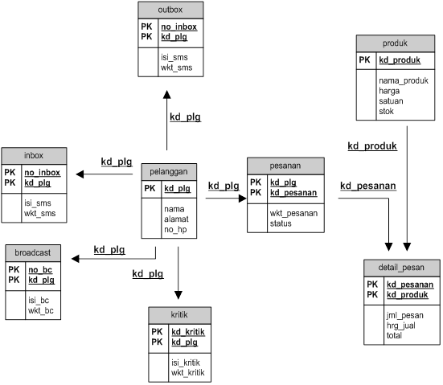
Data Models
Contoh Logical Record Structure (LRS) / Relational Model:

Slide 26
Data Models
Contoh The Entity-Relationship Model (ER Diagram)

Slide 27
Data Models
Contoh Object-Based Data Model dengan UML (Class Diagram)

Slide 28
Data Models
Contoh Semistructured Data Model (XML)
<?xml version = “1.0” standalone = “no” ?>
<!DOCTYPE BARS [
<!ELEMENT BARS (BAR*)>
<!ELEMENT BAR (NAME, BEER+)>
<!ELEMENT NAME (#PCDATA)>
<!ELEMENT BEER (NAME, PRICE)>
<!ELEMENT PRICE (#PCDATA)>
]>
<BARS>
<BAR><NAME>Joe’s </NAME>
<BEER><NAME>Bud</NAME> <PRICE>2.50</PRICE></BEER>
<BEER><NAME>Miller</NAME> <PRICE>3.00</PRICE></BEER>
</BAR>
<BAR> …
</BARS>

Slide 29
Hirarki Data
Data diorganisasikan ke dalam bentuk elemen data (field), rekaman (record), dan berkas (file).
Field adalah satuan data terkecil yang tidak dapat dipecah lagi menjadi unit lain yang bermakna. Misalnya data siswa terdiri dari NIS, Nama, Alamat, Telepon atau Jenis Kelamin.
Record merupakan gabungan sejumlah elemen data yang saling terkait. Istilah lain dari rekaman adalah baris atau tupel.
File adalah himpunan seluruh rekaman yang bertipe sama.

Slide 30
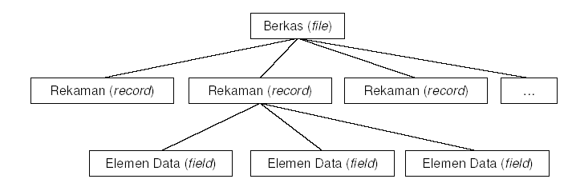
Hirarki Data
Database

Slide 31
Actors on The Scene
System Analysts
Database Administrators
Database Designers
End User

Slide 32
Database Language
Data Manipulation Language (DML), Suatu bahasa yang memungkinkan bagi user untuk melakukan akses atau memanipulasi data yang diorganisasi oleh model data yang sesuai.
  Tipe-tipe aksesnya adalah:
  Retrieval of information stored in the database
  Insertion of new information into the database
  Deletion of information from the database
  Modification of information stored in the database

Slide 33
Database Language
Data Definition Language (DDL), Bahasa yang mengekspresikan satu set definisi untuk mendefinisikan skema database. DDL juga digunakan untuk melakukan penambahan atribut pada skema database.

Slide 34
tugas
Buat tulisan tentang:
The Entity-Relationship Model (2W1H2W)
Object-Based Data Model (2W1H2W)
Semistructured Data Model (2W1H2W)
Ket:
2W1H2W = What… Why… How… When… Where…

Slide 35
See You Next Session
Thank’s

Slide 36
Referensi
Stephen Buxton, et al, “Database Design Know It All”, Elsevier.

